Slide 1
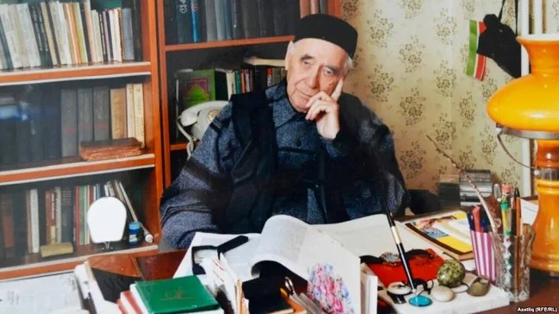
“Ә. Еники хикәяләрендәге образларның күңел дөньясын сурәтләүче хис”

Slide 2
1 нче билет
1.Ә.Еникинең “Ана белән кыз” хикәясендәге төп геройларны табып языгыз.
2.Төп образлар арасында бәйләнешне чылбыр төзегез. (Беренче сүз әни – әни сүзе беренчесе, икенчесе сүз кыз- кыз сүзе соңгысы була. Шул сүзләр араларына дәреслектән хикәянең эчтәлеген чагылдырган сүзләр файдаланып, чылбыр төзегез).
3.“Ана белән кыз”хикәясендә төп геройларга хас хисләрне интеллект картасына тутырга

Slide 3
2 нче билет.
1. Ә.Еникинең “Кем җырлады” хикәясендәге төп геройларны табып язарга.
2. Төп образлар арасында бәйләнешне чылбыр төзегез. (Беренче сүз егет – егет сүзе беренчесе, икенчесе сүз кыз(Таһирә)- кыз сүзе соңгысы була. Шул сүзләр араларына дәреслектән хикәянең эчтәлеген чагылдырган сүзләр файдаланып, чылбыр төзегез).
3. “Кем җырлады”хикәясендә төп геройларга хас хисләрне интеллект картасына тутырга.

Slide 4
3 нче билет
1. Ә.Еникинең “Бала” хикәясендәге төп геройларны табып языгыз.
2. Төп образлар арасында бәйләнешне чылбыр төзегез. (Беренче сүз солдат(Зариф) –солдат (Зариф)сүзе беренчесе, икенчесе сүз бала- бала сүзе соңгысы була. Шул сүзләр араларына дәреслектән хикәянең эчтәлеген чагылдырган сүзләр файдаланып, чылбыр төзегез).
3. “Бала” хикәясендә төп геройларга хас хисләрне интеллект картасына тутырырга.

Slide 5
Төп образларга хас хисне билгеләү өчен интеллект картасы
әәни
кызкыз

Slide 6
Мультипоток картасы.
сугыш

Slide 7
Кластер ысулы белән солдат образы турындагы фикерләрне схемага язабыз.
Сугыш

Slide 8
Кластер ысулы белән солдат образы турындагы фикерләрнең якынча җаваплары
сугыш
ярату
сагыну
ышану
Туган җирне
Якын-нарын
батыр
Туган җирне
Якын-нарын
чыдам
түзем
Ватанпәрвәр

